Slide 1

Barbershop
Federico Perin 2029215

Slide 2
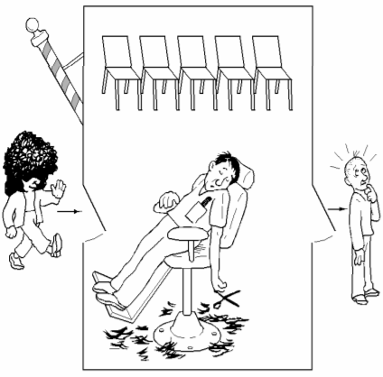
Il problema
In un negozio di barbiere ci sono:
N sedie di cui:
N-1 nella sala d’attesa.
1 per ricevere il taglio.
Il barbiere che può:
Dormire se non ci sono clienti da servire.
Effettuare un taglio a ogni cliente che arriva, uno alla volta.
I clienti che possono:
Ricevere un taglio se la sedia del barbiere è libera.
Se la sedia del barbiere non è libera si mettono in attesa che si liberi, aspettando nella sala d’attesa.
Se non ci sono sedie libere nella sala d’attesa il cliente se ne va.

Slide 3
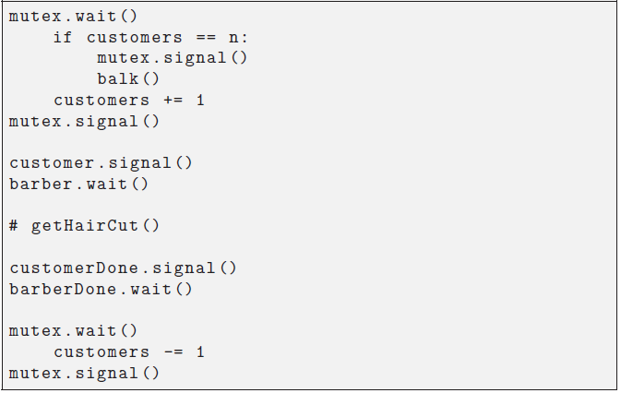
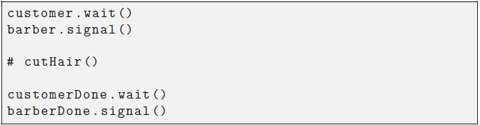
Una possibile soluzione

Slide 4
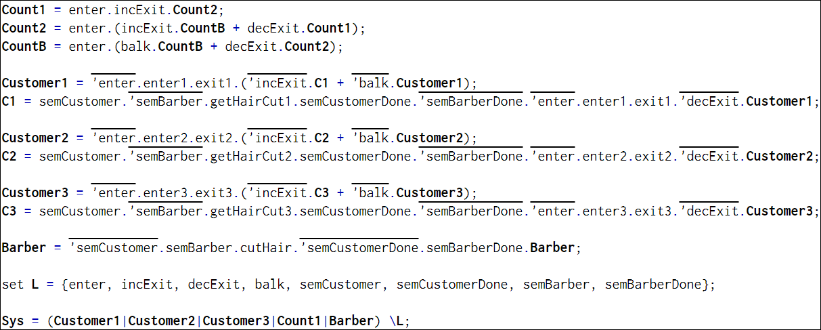
Modellazione in CCS

Slide 5
Versione alternativa
Chair = incExit.decExit.Chair
Si è deciso di non adottare questa modellazione per i seguenti motivi:
Non viene mostrata l’azione di balk in modo esplicito
Non viene simulata una sorta di sezione critica. Ciononostante vi è comunque la mutua esclusione
Non viene simulato un contatore

Slide 6
Modellazione in CCS

Slide 7
Versione alternativa
Customer-i = ’incExit.C-i
C-i = semCustomer.getHairCut-i.semCustomerDone.’decExit.Customer-i
Si è deciso di non adottare questa modellazione per i seguenti motivi:
Per gli stessi motivi esplicitati nella versione alternativa del mutex e del contatore
l’uso di un solo semaforo per parte

Slide 8
Modellazione in CCS

Slide 9
Versione alternativa
Barber = ’semCustomer.cutHair.’semCustomerDone.Barber
Si è deciso di non adottare questa modellazione per gli stessi motivi esplicitati nella versione alternativa del Custumer-i, mutex e del contatore

Slide 10
Trace Equivalence
Siano:
SpecM = enter1.exit1.SpecM + enter2.exit2.SpecM + enter3.exit3.SpecM;
SpecC = cutHair.getHairCut1.SpecC + getHairCut1.cutHair.SpecC + cutHair.getHairCut2.SpecC + getHairCut2.cutHair.SpecC + cutHair.getHairCut3.SpecC + getHairCut3.cutHair.SpecC;
Sys1 versione di Sys senza i canali cutHair e getHairCut-i.
Sys2 versione di Sys senza i canali enter-i e exit-i.
Allora si ha che:
mayeq(Sys1,SpecM) ritorna True e quindi Tr(Sys1) = Tr(SpecM).
mayeq(Sys2,SpecC) ritorna True e quindi Tr(Sys2) = Tr(SpecC).

Slide 11
Verifica tramite HML
Nelle verifiche verranno usate le seguenti formule:
Inv(P) = max(X.(P & [-]X));
Sempre vera la proprietà P.
Pos(P) = min(X. (P | <-> X));
Esiste un stato in cui vale la proprietà P.
WeakEven(P) = min(X. (P | «eps»<-tau>«eps»T & [[eps]][-tau][[eps]] X )));
P vale subito oppure in qualsiasi modo si avanzi poi P è vero. Quindi è possibile fare un passo non intero e comunque lo si faccia poi ad un certo punto P è vero.
WUntil(P,Q) = max(X. Q | (P & [-]X));
Until in versione weak. Vale la proprietà P finché non diventa vera Q cioè l’esecuzione arriva un stato dove è possibile eseguire ciò che indica Q.
SUntil(P,Q) = min(X. Q | (P & <->T & [-]X));
Until in versione strong. Vale la proprietà P finché non diventa vera Q

Slide 12
Assenza di deadlock
Il sistema riesce sempre a eseguire un passo senza rimanere bloccato.
NoDeadlock = Inv(<->T);
Con il commando checkprop(Sys, Nodeadlock) si ottiene True.
Il sistema non va mai in deadlock.

Slide 13
Presenza di Livelock
TauLoop = max (X. <tau> X);
Livelock = Pos( TauLoop );
Attraverso checkprop(Sys, Livelock) si ottiene False.
Non vi è la presenza di Livelock.

Slide 14
Mutua esclusione contatore
Al più un solo processo Customer-i può modificare il contatore
È sempre vero che al più solo uno dei tre processi è in grado di fare exit-i.
MutexC = Inv( ([[exit1]]F | [[exit2]]F) & ([[exit2]]F | [[exit3]]F) & ([[exit1]]F | [[exit3]]F));
Con il commando checkprop(Sys, MutexC) si ottiene True.
Vale la mutua esclusione.

Slide 15
Mutua esclusione nell’esecuzione del taglio
Ogni cliente viene servito uno alla volta.
È sempre vero che al più solo uno dei tre processi è in grado di fare getHairCut-i.
MutexB = Inv(([[getHairCut1]]F | [[getHairCut2]]F) & ([[getHairCut2]]F |
[[getHairCut3]]F) & ([[getHairCut1]]F | [[getHairCut3]]F));
Con il commando checkprop(Sys, MutexB) si ottiene True.
Vale la mutua esclusione.

Slide 16
Verifica comportamento del barbiere nell’attesa dell’arrivo di un nuovo cliente
Il barbiere aspetta, cioè dorme, finché non entra un cliente.
Si aggiungo i canali entered in tutti i processi C-i, quindi:
C-i = semCustomer.entered.’semBarber.getHairCut-i.semCustomerDone.’semBarberDone.
’enter.enter-i.exit-i.’decExit.Customer-i;
Mentre nel processo Barber si aggiungono sleep e waked, quindi:
Barber = sleep.’semCustomer.waked.semBarber.cutHair.’semCustomerDone.semBarberDone.Barber;

Slide 17
È sempre vero che in qualunque modo venga eseguito sleep è vero che il processo Barber non sa fare waked finché non diventa vero che un processo Customer-i può fare entered.
UntilB = Inv([[sleep]]WUntil([[waked]]F, «entered»T));
Con il commando checkprop(Sys’, UntilB) si ottiene True.

Slide 18
Fairness
La soluzione data al problema non garantisce una piena fairness.
Vi è garantita solo la possibilità che si possa ricevere il taglio, non la certezza.
Per dimostrare ciò si aggiunge ad ogni processo Customer-i il canale will-i per esprimere la volontà di effettuare un taglio dopo essersi seduto.
C-i = will-i.semCustomer.’semBarber.getHairCut-i.semCustomerDone.’semBarberDone.
’enter.’decExit.Customer-i;

Slide 19
Una volta espressa la volontà di eseguire un taglio esiste uno stato in cui è possibile effettuarlo.
FairC = Inv([[will1]] Pos(«getHairCut1»T)
& [[[will2]] Pos(«getHairCut2»T)
& [[will3]] Pos(«getHairCut3»T));
Con il commando checkprop(Sys’, FairC) si ottiene True. Quindi è possibile ricevere un taglio ma….
Si può verificare che non vale: è sempre vero che dopo aver espresso la volontà di eseguire un taglio attraverso will-j
prima o poi il processo Customer-j lo riceverà.
FairC2 = Inv([[will1]]WeakEven(«getHairCut1»T)
& [[will2]]WeakEven(«getHairCut2»T))
& [[will3]]WeakEven(«getHairCut3»T)));
Con il commando checkprop(Sys’, FairC2) si ottiene False. Quindi non vale la fairness.

Slide 20
WaitForever1 = max (X. «-getHairCut1» X);
WaitForever2 = max (X. «-getHairCut2» X);
WaitForever3 = max (X. «-getHairCut3» X);
WaitForeverWill = Pos(«will1» WaitForever1) & Pos(«will2» WaitForever2) & Pos(«will3»
WaitForever3);
Con il commando checkprop(Sys’, WaitForeverWill ) si ottiene True. Quindi vi è la possibilità di avere attesa infinita nel ricevere il taglio.

Slide 21
Una soluzione possibile soluzione per ottenere la fairness…
può essere quella di fermare i processi senza terminarli, o meglio rendere equo il numero di tagli effettuati da ogni processo, fermandoli nel momento giusto.
Quindi si aggiunge una nuova serie di processi che sono i seguenti:
Sreset = ’sleep1.Sreset1 + ’sleep2.Sreset2 + ’sleep3.Sreset3;
Sreset1 = ’sleep2.Sreset12-21 + ’sleep3.Sreset13-31;
Sreset12-21 = ’sleep3.Wreset;
Sreset13-31 = ’sleep2.Wreset;
Sreset2 = ’sleep1.Sreset12-21 + ’sleep3.Sreset23-32;
Sreset23-32 = ’sleep1.Wreset;
Sreset3 = ’sleep1.Sreset13-31 + ’sleep2.Sreset23-32;

Slide 22
Wreset = wakeUp1.Wreset23 + wakeUp2.Wreset13 + wakeUp3.Wreset12;
Wreset23 = wakeUp2.Wreset3 + wakeUp3.Wreset2;
Wreset13 = wakeUp1.Wreset3 + wakeUp3.Wreset1;
Wreset12 = wakeUp1.Wreset2 + wakeUp2.Wreset1;
Wreset1 = wakeUp1.Sreset;
Wreset2 = wakeUp2.Sreset;
Wreset3 = wakeUp3.Sreset;
Mentre vengono aggiunti i canali ristretti sleep-i e wakeUp-i ai processi Customer-i, quindi:
C-i = will-i.semCustomer.’semBarber.getHairCut-i.semCustomerDone.’semBarberDone.’enter.’decExit.sleep-i.’wakeUp-i.Customer-i;
Il sistema diventa:
Sys = (Customer1|Customer2|Customer3|Sreset|Count1|Barber) \L;
Ora checkprop(Sys’, FairC2) ritorna True.

Slide 23
Ma con la modifica effettuata si è garantito di ricevere il taglio solo dopo essersi seduti ed espresso la volontà di un taglio….
Infatti spostando will-i all’inizio del processo quindi
Customer-i = will-i.’enter.(’incExit.Ci + ’balk.Customer-i);
C-i = semCustomer.’semBarber.getHairCut-i.semCustomerDone.’semBarberDone.’enter.’decExit.sleep-i.’wakeUp-i.Customer-i;
checkprop(Sys’, FairC2) ritorna False.
Questo perché il processo che non trova posto potrebbe sempre eseguire il ramo balk tenendo ferme la esecuzioni degli altri processi.

Slide 24
Una soluzione adottabile per ottenere una fairness per tutto il sistema è quella di bloccare il processo Customer-j che entra e non trova posto.
Viene sbloccato solo quando un processo Customer-k!=j ha terminato il suo taglio.
Quindi si aggiungono i canale ristretto balkWakeUp e quindi
Customer-i = will-i.’enter.enter-i.exit-i.(’incExit.C-i + ’balk.balkWakeUp.Customer-i);
C-i = semCustomer.’semBarber.getHairCut-i.semCustomerDone.’semBarberDone.
’enter.enteri.exit-i.’decExit-i.sleep-i.(’balkWakeUp.’wakeUp-i.Customer-i + ’wakeUp-i.Customer-i);
Ora checkprop(Sys’, FairC2) ritorna True.

Slide 25
Fine

